Slide 1
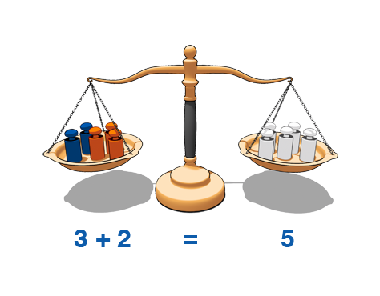
ЈЕДНАЧИНЕ И НЕЈЕДНАЧИНЕ СА САБИРАЊЕМ И ОДУЗИМАЊЕМ
МАТЕМАТИКА 4. РАЗРЕД

Slide 2
Ријеши једначину:
1)
2)
х – 345 = 87
208 = 345 – х
х = 87 + 345
х = 345 – 208
х = 432
х = 137
Провјера:
Провјера:
432 – 345 = 87
208 = 345 – 137

Slide 3
Међу бројевима 0, 7, 12, 54, 126, 310, 498 и 536 пронађи оне који образују рјешење неједначине:
х + 432 < 742
х < 742 – 432
х < 310
х $∈$ {0, 1, 2, 3, 4…308, 309}
Прочитај пажљиво још једном задатак. Рјешење неједначине
тражимо међу понуђеним бројевима, па су зато наша рјешења:
х $∈$ {0, 7, 12, 54, 126}

Slide 4
У скупу десетица четврте стотине нађи рјешење неједначине:
350 – b < 50
b > 350 – 50
b > 300
b $∈$ {301,302,303,…349, 350}
Прочитај пажљиво још једном задатак. Рјешење неједначине
тражимо међу десетицама четврте стотине.
b $∈$ {310, 320, 330, 340, 350}

Slide 5
Одреди рјешења неједначина:
1)
2)
х + 497 < 503
y – 395 < 5
х < 503 – 497
y < 395 + 5
х < 6
y < 400
х $∈$ {0, 1, 2, 3, 4 и 5}
y $∈$ {399, 398, 387, 396 и 395}
Провјера:
Умањеник не може бити мањи од умањиоца.
0 + 497 = 497 497 < 503
1 + 497 = 498 498 < 503
итд.
399 – 395 = 4 4 < 5
398 – 395 = 3 3 < 5 итд.

Slide 6
Aко број 300 умањиш за неки број, добићеш разлику бројева већу од броја 280.
300 – х > 280
Непознат је умањилац па одузимамо и мијењамо ЗНАК.
х < 300 – 280
х < 20
х $∈$ {0, 1, 2, 3, … 18, 19}
Провјера:
Код провјере се гледа знак као у почетној неједначини.
300 – 1 = 299 299 > 280 итд.
300 –19 = 281 281 > 280

Slide 7
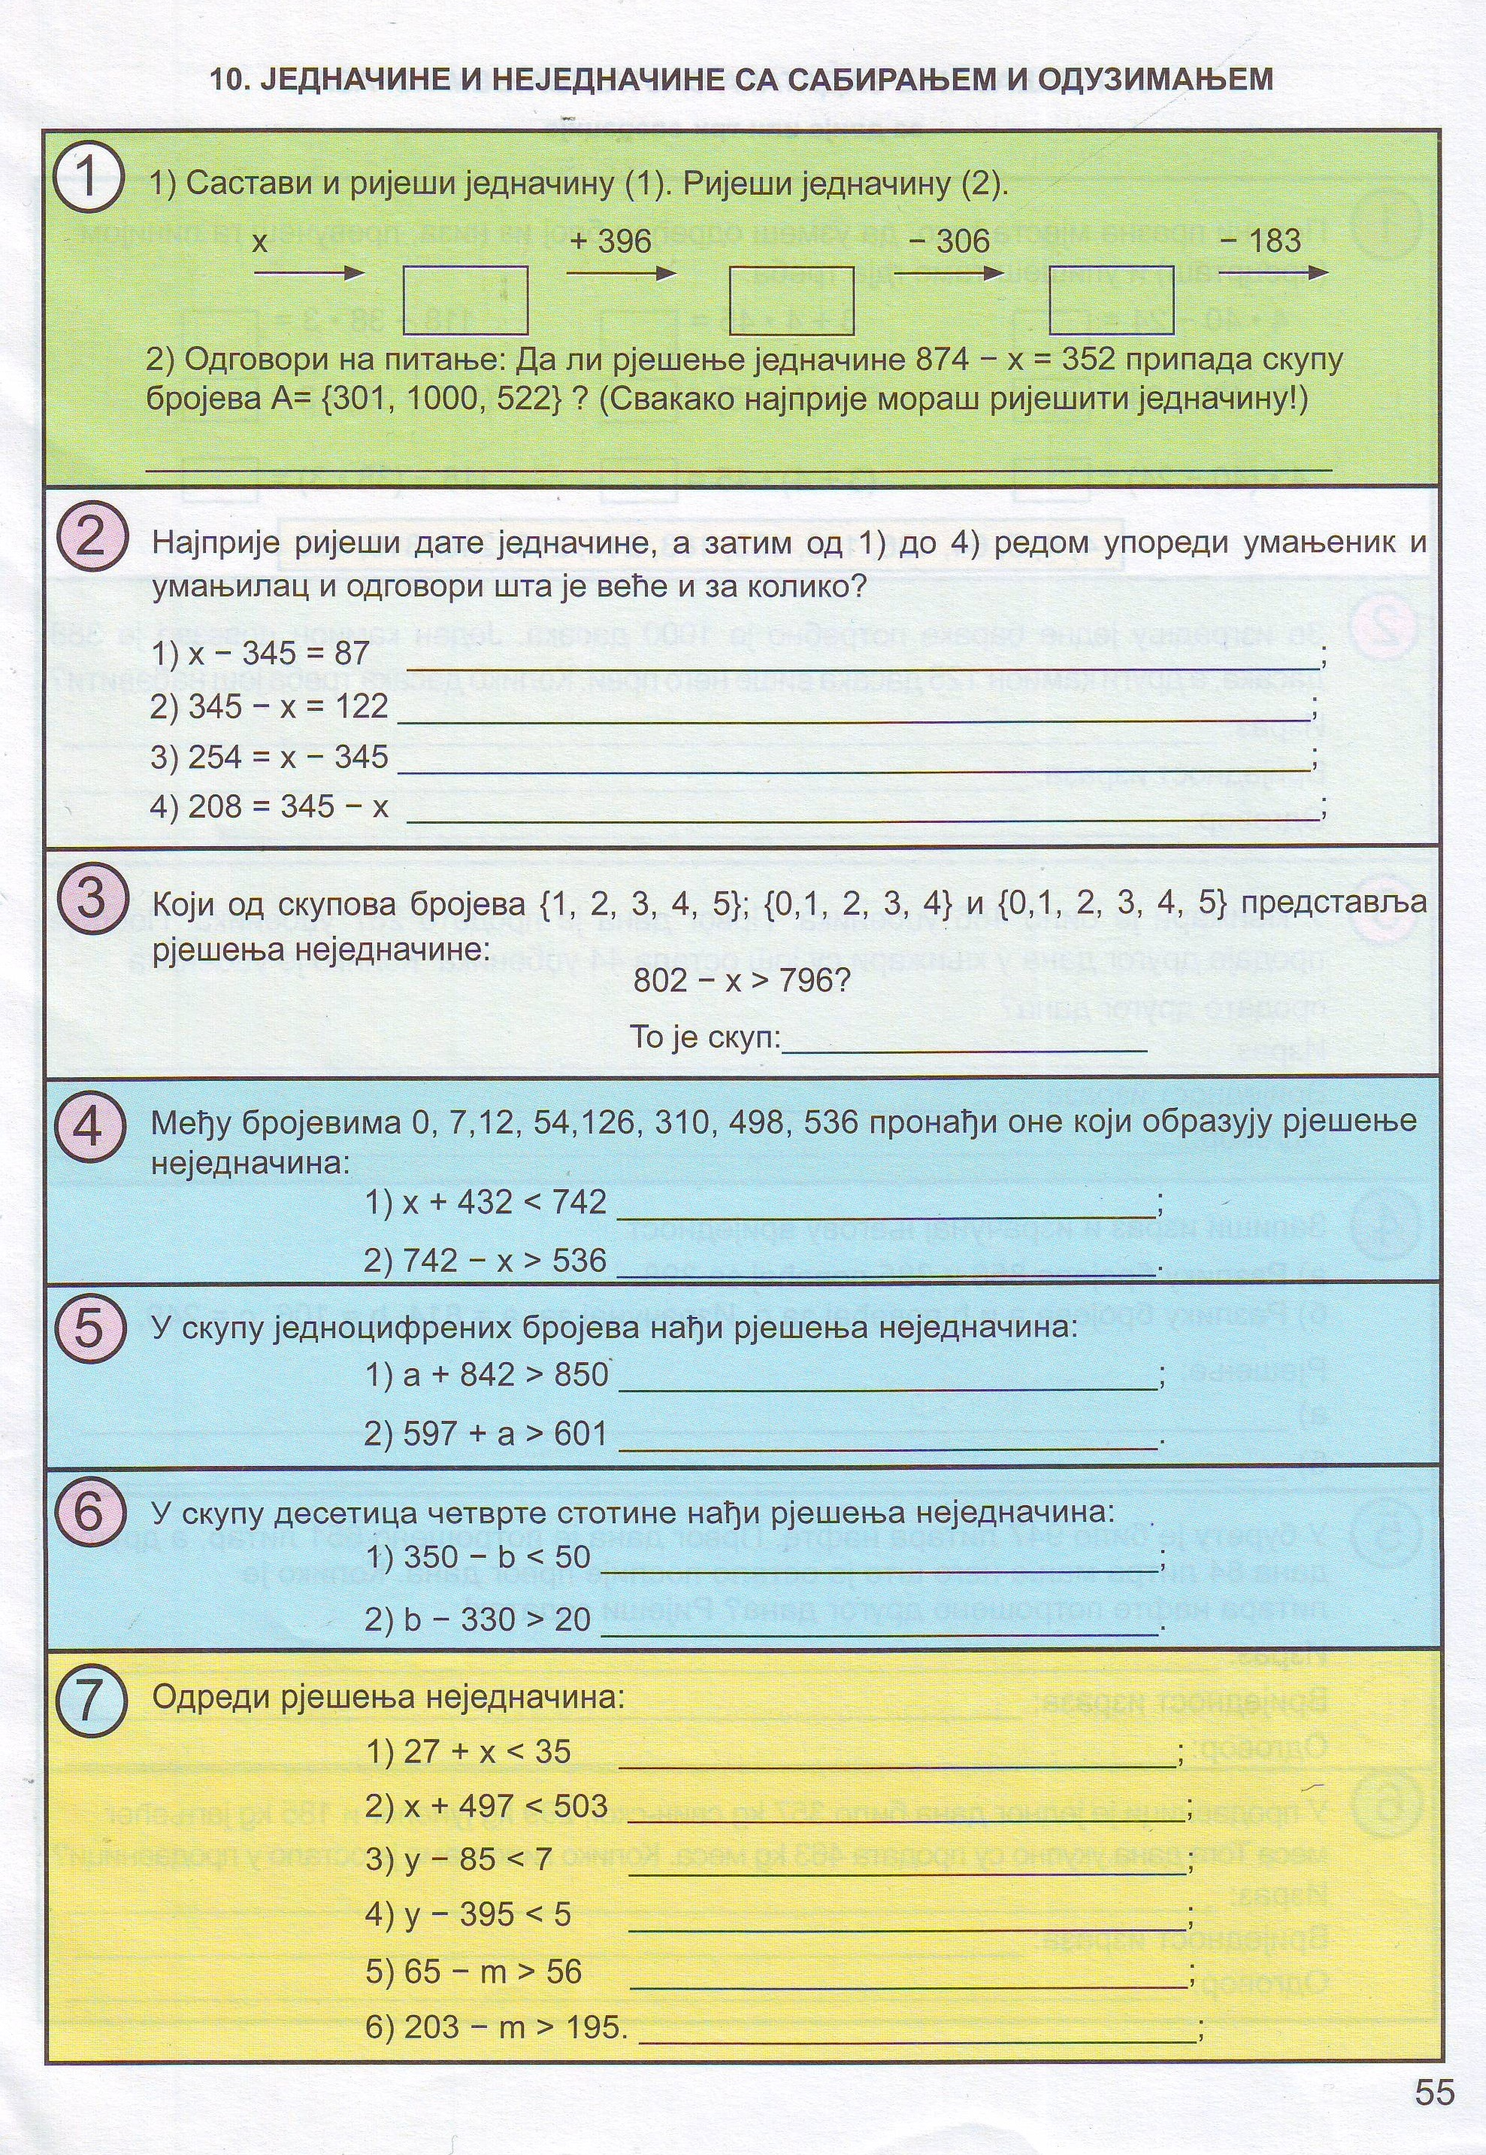
Задаци за самосталан рад:
Урадите 1, 2 (2 и 3), 3, 5. и
7. (1, 3, 5 и 6) преостале задатке у Радном листу на страни 55.

Slide 8
И ово је математика!
Бака је донијела унуцима у корпи 4 наранџе. Подијелила их је тако да је свако добио по једну наранџу, а једна је остала у корпи. Како је то урадила ако знамо да је бака имала 4 унука?!
Један унук је добио наранџу са корпом.

